Slide 1
手写数字识别

Slide 2

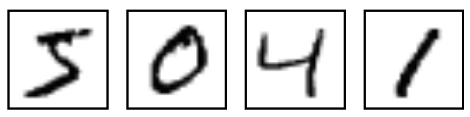
任务介绍
深度学习的“Hello World”——手写数字识别
手写识别属于典型的图像多分类问题
实践平台：百度AI实训平台-AI Studio

Slide 3
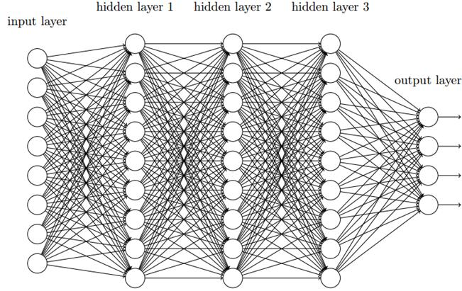
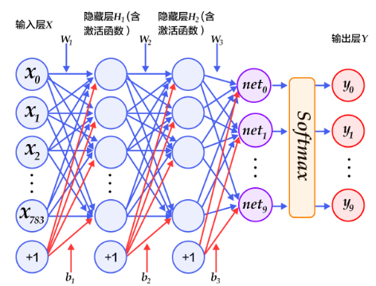
模型选择
全连接网络（Fully connected network）

Slide 4
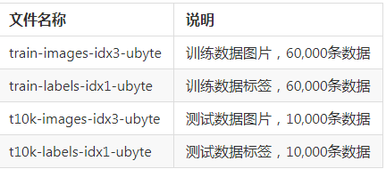
数据集
MINST数据集
Paddlepaddle中提供自动加载MINST数据的模块paddle.dataset.mnist
训练集：paddle.dataset.mnist.train()
测试集：paddle.dataset.mnist.test()

Slide 5
实践流程
实践流程
准备数据
配置网络
定义网络
定义损失函数
定义优化算法
训练网络
模型评估
模型预测
训练网络
定义好模型结构之后，我们要通过以下几个步骤进行模型训练。
1. 网络正向传播计算网络输出和损失函数。
2. 根据损失函数进行反向误差传播，将网络误差从输出层依次向前传递, 并更新网络中的参数。
3. 重复1~2步骤，直至网络训练误差达到规定的程度或训练轮次达到设定值。

Slide 6
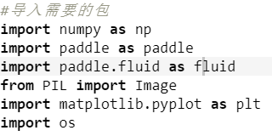
准备数据
导入必要的包
paddle.fluid-→ 飞桨核心框架
numpy------→ python基本库，用于科学计算
PIL----------→ python第三方图像处理库
Matplotlib--→ python的绘图库 pyplot:matplotlib的绘图框架
os----------→ python的模块，可使用该模块对操作系统进行操作

Slide 7
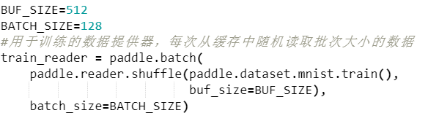
准备数据
训练数据集准备
paddle.dataset.mnist.train()表示获取mnist的训练集
paddle.reader.shuffle()表示每次缓存BUF_SIZE个数据项，并进行打乱
paddle.batch()表示按批次读取乱序后的数据，批次大小为BATCH_SIZE

Slide 8
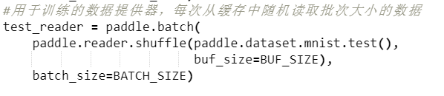
准备数据
测试数据集准备
paddle.dataset.mnist.test()表示获取mnist的测试集
paddle.reader.shuffle()表示每次缓存BUF_SIZE个数据项，并进行打乱
paddle.batch()表示按批次读取乱序后的数据，批次大小为BATCH_SIZE

Slide 9
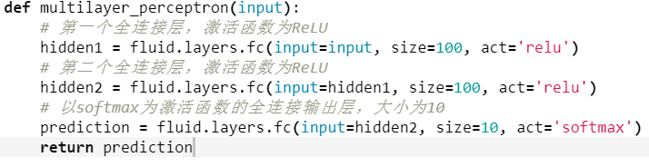
配置网络
定义网络
定义一个三层感知器，感知器的结构是：输入层-->>隐层-->>隐层-->>输出层。
两个大小为100的隐层和一个大小为10的输出层，输出层的激活函数是Softmax。

Slide 10

配置网络
定义数据层
fluid.layers.data():配置数据层
✓张量image:因为是灰度图像，单通道，故形状为[1,28,28],数据类型为float32
✓张量label：代表图像分类后的类别，形状为[1],数据类型为int64
获取分类器

Slide 11

配置网络
定义损失函数
交叉熵损失函数在分类任务上比较常用。
定义了一个损失函数之后，还要对它求平均值，因为定义的是一个Batch的损失值。
同时我们还可以定义一个准确率函数，这个可以在我们训练的时候输出分类的准确率。

Slide 12

配置网络
定义优化算法
Adam优化器
实现简单，计算高效，对内存需求少；参数的更新不受梯度的伸缩变换影响；更新的步长能够被限制在大致的范围内等等。Adam具有以上一些优势，在很多情况下默认为性能比较优秀的优化器

Slide 13
配置网络
上述模型配置完毕后，得到两个fluid.Program
fluid.default_startup_program() :
参数初始化操作会被写入fluid.default_startup_program()
fluid.default_main_program():
用于获取默认或全局main program(主程序)。
该主程序用于训练和测试模型。fluid.layers 中的所有layer函数可以向 default_main_program 中添加算子和变量。
是Fluid许多编程接口的缺省值。

Slide 14
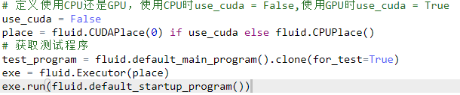
训练网络
创建训练用Executor
✓ 指定程序运行的设备，fluid.CPUPlace()和 fluid.CUDAPlace(0)分别表示为CPU和GPU
✓ 创建一个Executor实例
✓ Executor接收传入的Program，并通过run()方法运行Program
定义数据映射器

Slide 15
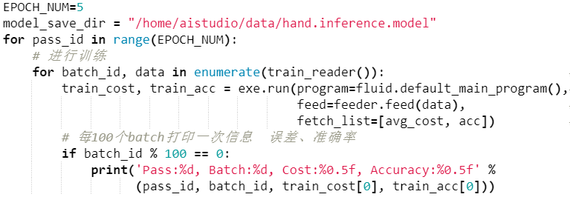
训练网络
开始训练
对于train_reader中的每次batch,执行exe.run()运行执行器开始训练。
喂入每个batch的训练数据，fetch损失值、准确率。
每100个batch打印一次损失值和准确率。

Slide 16
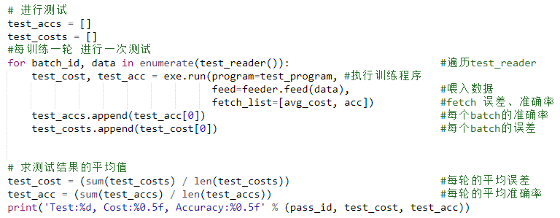
训练网络
开始测试
对于test_reader中的每次batch,执行exe.run()运行执行器开始测试。
喂入每个batch的训练数据，fetch损失值、准确率。
计算每轮所有batch的误差平均值、误差准确率，然后输出。

Slide 17
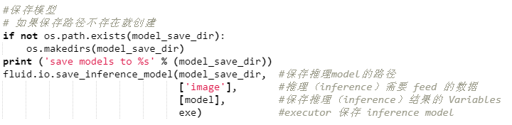
save_inference_model()
构建一个专门用于推的 Program，然后 Executor 把它和所有相关参数保存到 dirname 中
训练网络
保存模型
第一个参数：dirname (str) – 保存推理model的路径
第二个参数：feeded_var_names (list[str]) – 推理（inference）需要 feed 的数据
第三个参数：target_vars (list[Variable]) – 保存推理（inference）结果的 Variables
第四个参数：executor (Executor) – executor 保存 inference model

Slide 18
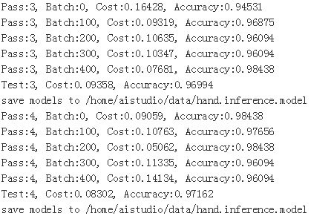
模型评估
观察训练过程中间结果如下：
观察到模型的误差相对较低，而准确率较高，接下来可以使用该模型进行预测。

Slide 19
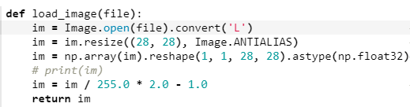
模型预测
图片预处理
✓首先进行灰度化，将RGB转化为灰度图像，L代表灰度图像,像素值在0~255之间
✓然后压缩图像大小为28*28，与训练集相同
✓接着将图像转换成一维向量
✓最后再对一维向量进行归一化处理，【-1~1】之间

Slide 20
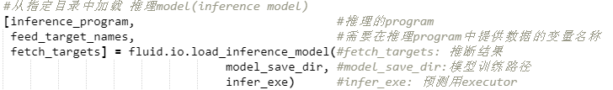
模型预测
创建预测用Executor
读取预测模型
load_inference_model() 这个函数的返回有三个元素的元组
Program 是一个 Program ，它是推理Program。
feed_target_names 是一个str列表，包含需要在推理 Program 中提供数据的变量的名称。
fetch_targets`是一个 Variable 列表，从中我们可以得到推断结果。

Slide 21
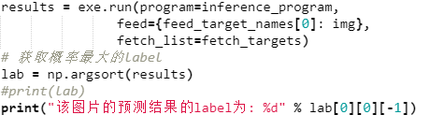

模型预测
开始预测
输出结果

Slide 22
感谢聆听
有什么问题吗？

